Slide 1
Wat is er aan de hand met Gamestop?

Slide 2
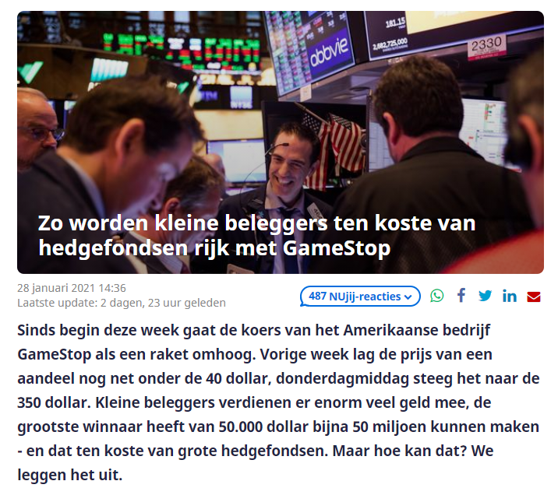
Het nieuws de afgelopen dagen

Slide 3
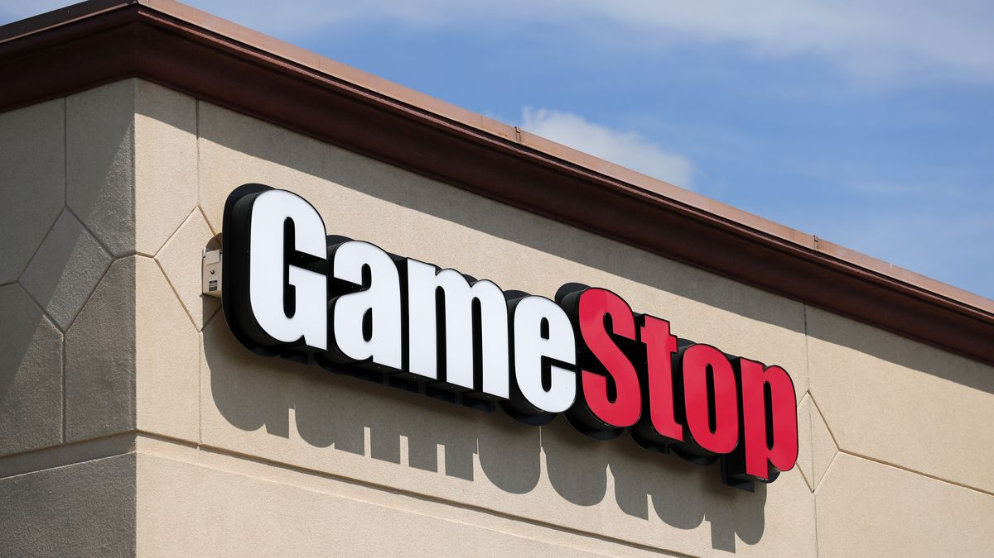
Game stop
Amerikaans bedrijf
Verkoopt computerspellen

Slide 4
Short gaan
Volgende week
€0,70
€1
Notes:
Stel je voor je denkt dat een appel vandaag €1 kost
Jij denkt dat deze appel volgende week nog maar €0,70 kost

Slide 5
Op de markt
€1
Notes:
Jij kan dan nu naar de markt gaan en aan de marktkoopman vragen of je een appel mag lenen met de belofte dat je volgende week een appel terug geeft.

Slide 6
De appel verkopen
€1,00
€1
Notes:
De appel die je hebt geleend verkoop je voor €1 aan iemand anders

Slide 7
Volgende week
€0,70
€0,70
€0,30
Notes:
Volgende week koop je voor €0,70 een appel bij de supermarkt

Slide 8
Volgende week
€0,70
€0,30
Notes:
Vervolgens geef je deze appel weer terug aan de marktkoopman

Slide 9
Zo kan dat ook met aandelen
Je denkt dat een aandeel binnenkort minder waard wordt.
Je leent dat aandeel nu en verkoopt het.
Wanneer het aandeel inderdaad minder waard wordt koop je het.
Je geeft het aandeel wat je geleend hebt terug aan de eigenaar.

Slide 10
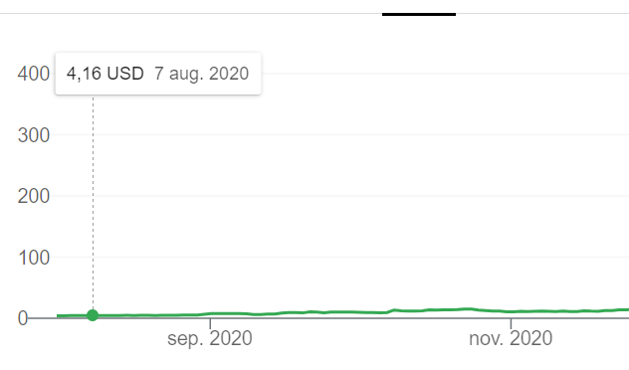
Gamestop
Door corona weinig winst
Aandelen dalen in prijs
Short gaan
Notes:
Gamestop had het zwaar te verduren door corona.
Het bedrijf maakte geen winst meer en de aandelen werden minder waard.
Aandelen waren nog ongeveer nog maar $4 waard
Veel hedgefondsen dachten dat het aandeel nog minder waard zou worden en besloten short te gaan op aandelen van Gamestop

Slide 11
gAMESTOP
Op 71 miljoen aandelen short gegaan.
Gamestop heeft 69,75 miljoen aandelen.
Aandelen in handen van medewerkers van Gamestop of grote bedrijven.
20/30 miljoen aandelen worden verhandeld.
Notes:
In totaal werd er op 71 miljoen aandelen short gegaan.
Gamestop heeft slechts 69,75 miljoen aandelen.
De meeste aandelen van Gamestop zijn in handen van medewerkers van Gamestop (die mogen niet zomaar alle aandelen verkopen vanwege verschillende regels) of grote bedrijven.
Slechts 20/30 miljoen aandelen worden verhandeld.

Slide 12
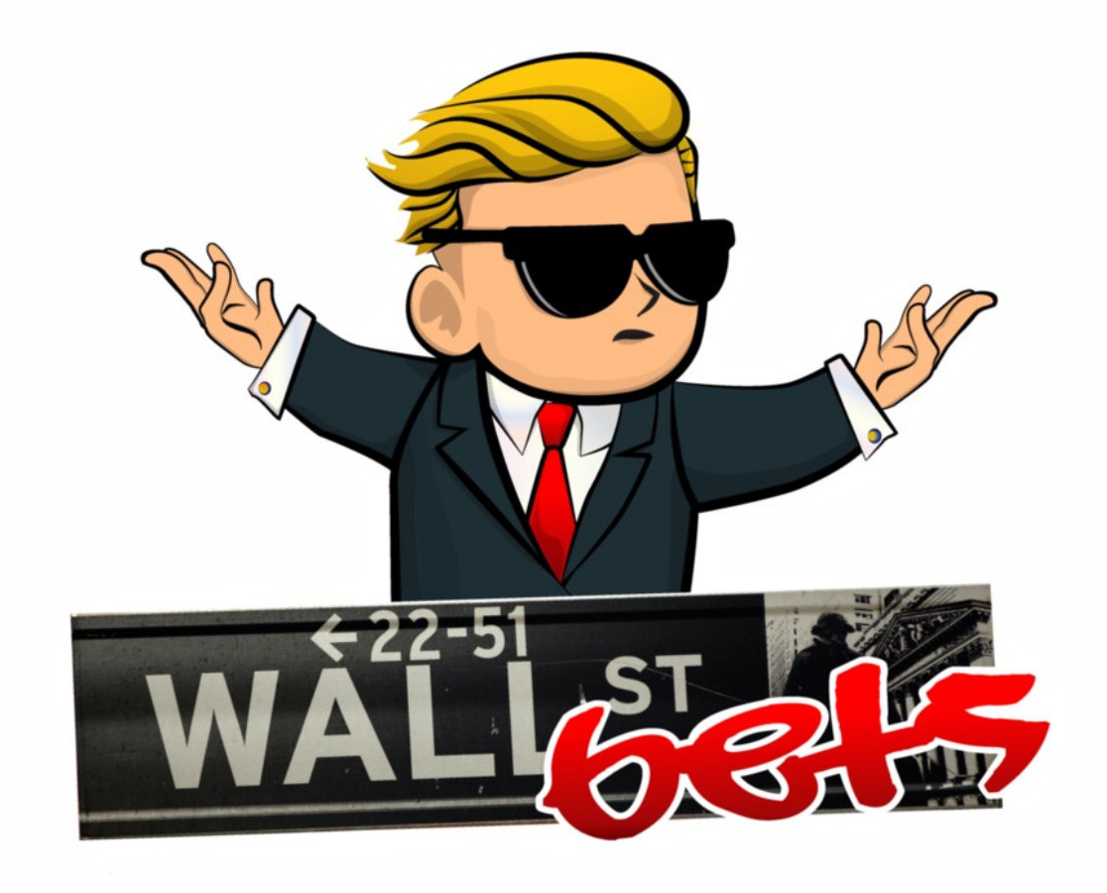
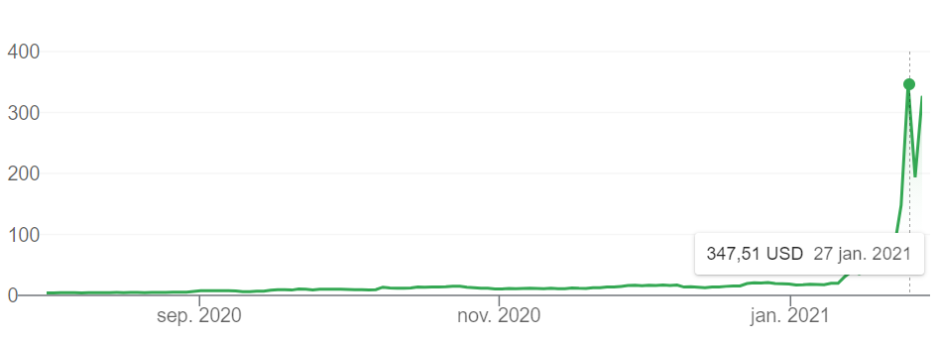
Wall Street bets
Forum op Reddit
Zagen het probleem
Gingen aandelen van Gamestop opkopen
De prijs van aandelen steeg
Notes:
Op het Wall Street Bets forum van Reddit zagen gebruikers dat er op veel meer aandelen van Gamestop short gegaan was dan dat er aandelen verhandeld werden.
Zij besloten zoveel mogelijk aandelen van Gamestop op te kopen.
Hierdoor ging de prijs van het aandeel Gamestop omhoog

Slide 13
De werkelijkheid
€5,00
€1,00
Notes:
De hedgefondsen moesten dus zo snel mogelijk aandelen van Gamestop terug kopen, maar deze waren veel meer waard geworden.
De appel die je dacht dat minder waard zou worden volgende week is nu €5 waard in plaats van €0,70
Je moet daarom deze dure appel kopen om terug te geven aan de marktkoopman, want hoe langer jij wacht des te meer rente moet je betalen over je geleende appel.

Slide 14
De gevolgen
Fondsen die short gingen moeten aandelen duur terug kopen.
Mervin Capital verloor 3,1 miljard euro.
Notes:
Fondsen die short waren gegaan moesten dus de dure aandelen terug kopen om hun schuld in te lossen.
Hedge fonds Mervin Capital verloor hierdoor 3,1 miljard euro omdat zij het aandeel heel duur moesten kopen om hun schuld in te lossen.

Slide 15
www.economiecompactonline.nl
Economie Compact Online
economiecompactonline
Economie Compact Online
economiecompactonline@gmail.com

